Slide 1
Everlasting Winter
Hito Final
Marina López Osorio y JinTao Peng Zhou

Slide 2
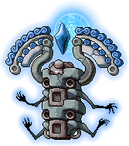




Introducción
Videojuego de plataformas 2D hecho con pixel art
Controlas a un lobo guardián del bosque
Narrativa: detener el invierno eterno causado por un monstruo
Objetivo: derretir toda la nieve del mapa
01
Enemigos:
Boss:
02
03
Escribe aquí tu texto Escribe aquí tu texto Escribe aquí tu texto Escribe aquí tu texto Escribe aquí tu texto Escribe aquí tu texto Escribe aquí tu texto.

Slide 3
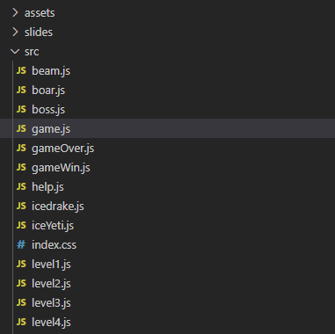
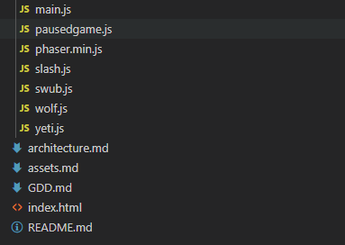


Implementación
Arquitectura:
Código limpio y estructurado lo mejor posible
Se ha podido implementar todo el juego sin bugs y es funcional, con todas sus dinámicas y mecánicas
Se han añadido funciones extra:
Pausa con tecla ‘P’
Mutear soundtrack
01
02
Escribe aquí tu texto Escribe aquí tu texto Escribe aquí tu texto Escribe aquí tu texto Escribe aquí tu texto Escribe aquí tu texto Escribe aquí tu texto.
03
Escribe aquí tu texto Escribe aquí tu texto Escribe aquí tu texto Escribe aquí tu texto Escribe aquí tu texto Escribe aquí tu texto Escribe aquí tu texto.

Slide 4
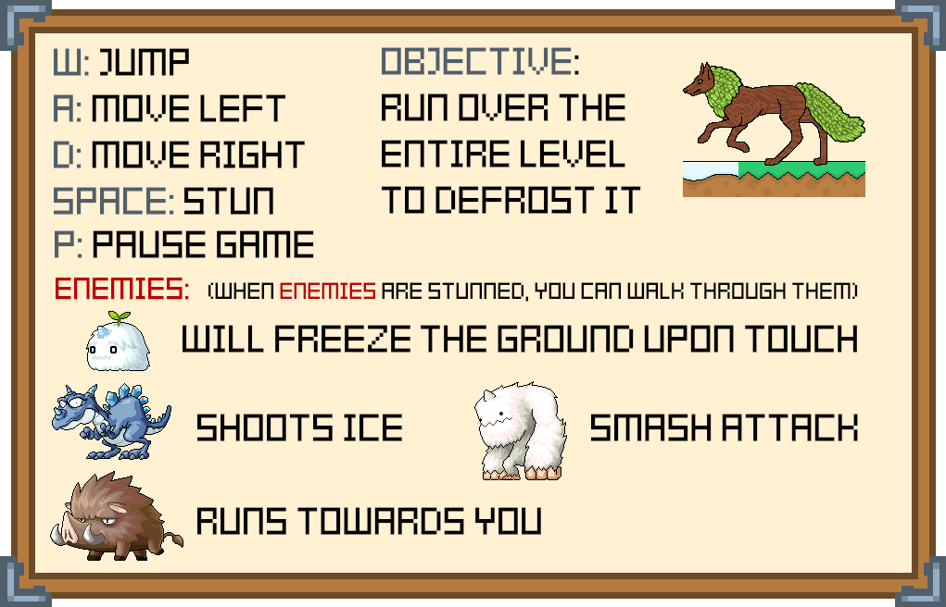
Diseño
Sección de ayuda del juego con todo lo que hay que saber:

Slide 5
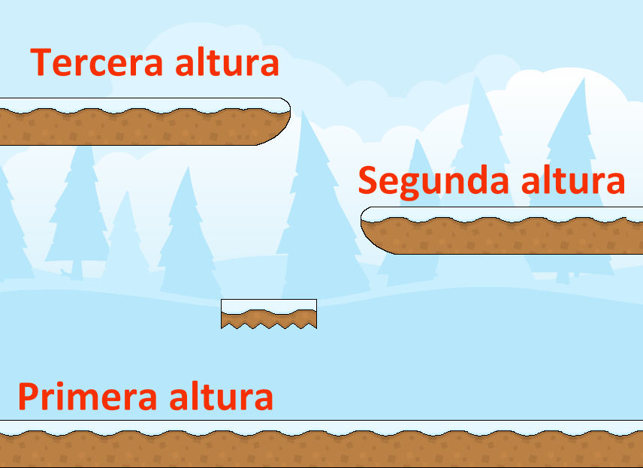
Diseño
GDD completamente terminado y actualizado (https://github.com/lomari4/DVI/blob/master/GDD.md)
Juego probado por los desarrolladores y por personas externas
Balanceamiento del juego:
Con muchas pruebas
Retroalimentación de los testers
Juego inspirado por un minijuego llamado Jack Frost con un giro
Cuatro niveles, siendo el último el del boss final
Cada nivel tiene diferentes alturas

Slide 6
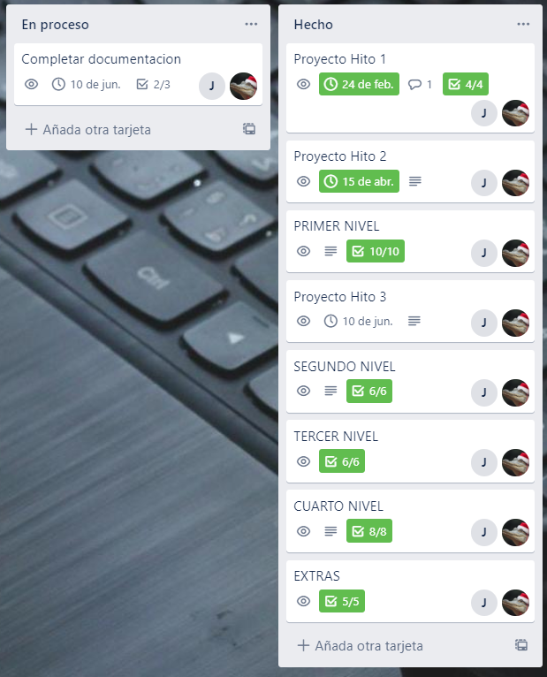
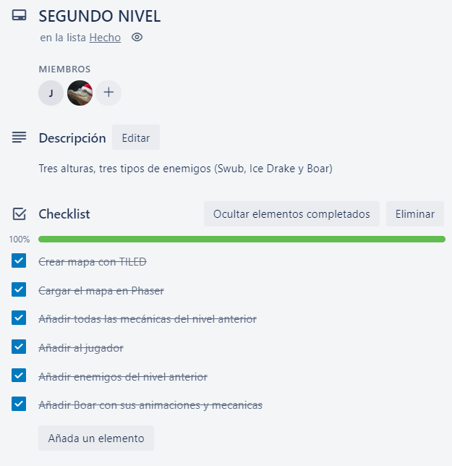
Planificación con Trello

Slide 7
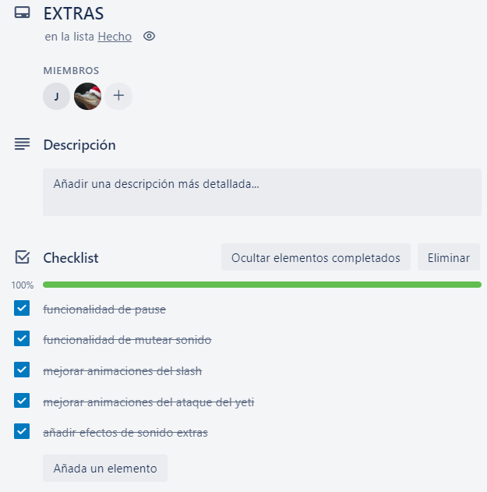


Planificación con Trello
Se ha llevado al dia la planificación, incluso terminando antes de lo previsto
Esto nos ha permitido añadir funcionalidad extra:
Comunicación realizada por Whatsapp y Discord

Slide 8
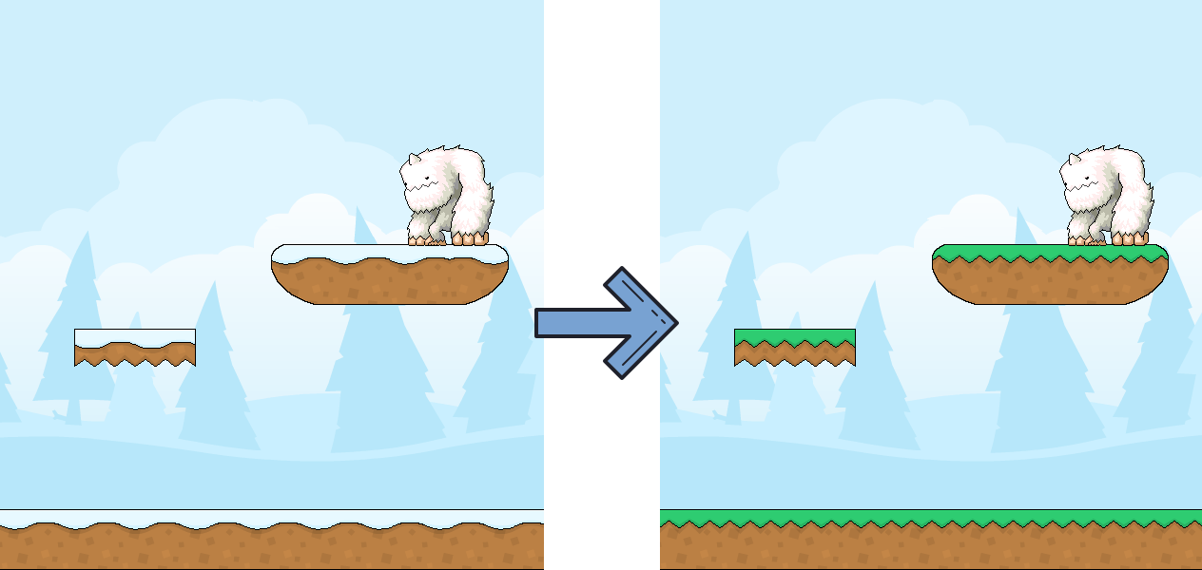
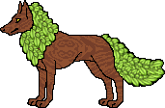


Arte
Criterios artísticos:
Los escenarios del juego dependen del progreso del jugador
Se juega con paletas azules por el invierno y verdes/marrones por bosque
Escenarios de bosques
El jugador es un lobo medio árbol porque tiene el poder de derretir nieve
Enemigos de hielo o con pelaje para aguantar el frío
01
02
Escribe aquí tu texto Escribe aquí tu texto Escribe aquí tu texto Escribe aquí tu texto Escribe aquí tu texto Escribe aquí tu texto Escribe aquí tu texto.
03
Escribe aquí tu texto Escribe aquí tu texto Escribe aquí tu texto Escribe aquí tu texto Escribe aquí tu texto Escribe aquí tu texto Escribe aquí tu texto.

Slide 9


Recursos artísticos
Kenney.nl para los tiles (con modificaciones)
The Spriters Resource para los enemigos
Personaje principal original
Animaciones extras originales

Slide 10



Música
Música de Aaron Krogh
Efectos de sonido
Sacados de FreeSound
Editados con Audacity
01
02
Escribe aquí tu texto Escribe aquí tu texto Escribe aquí tu texto Escribe aquí tu texto Escribe aquí tu texto Escribe aquí tu texto Escribe aquí tu texto.
03
Escribe aquí tu texto Escribe aquí tu texto Escribe aquí tu texto Escribe aquí tu texto Escribe aquí tu texto Escribe aquí tu texto Escribe aquí tu texto.

Slide 11
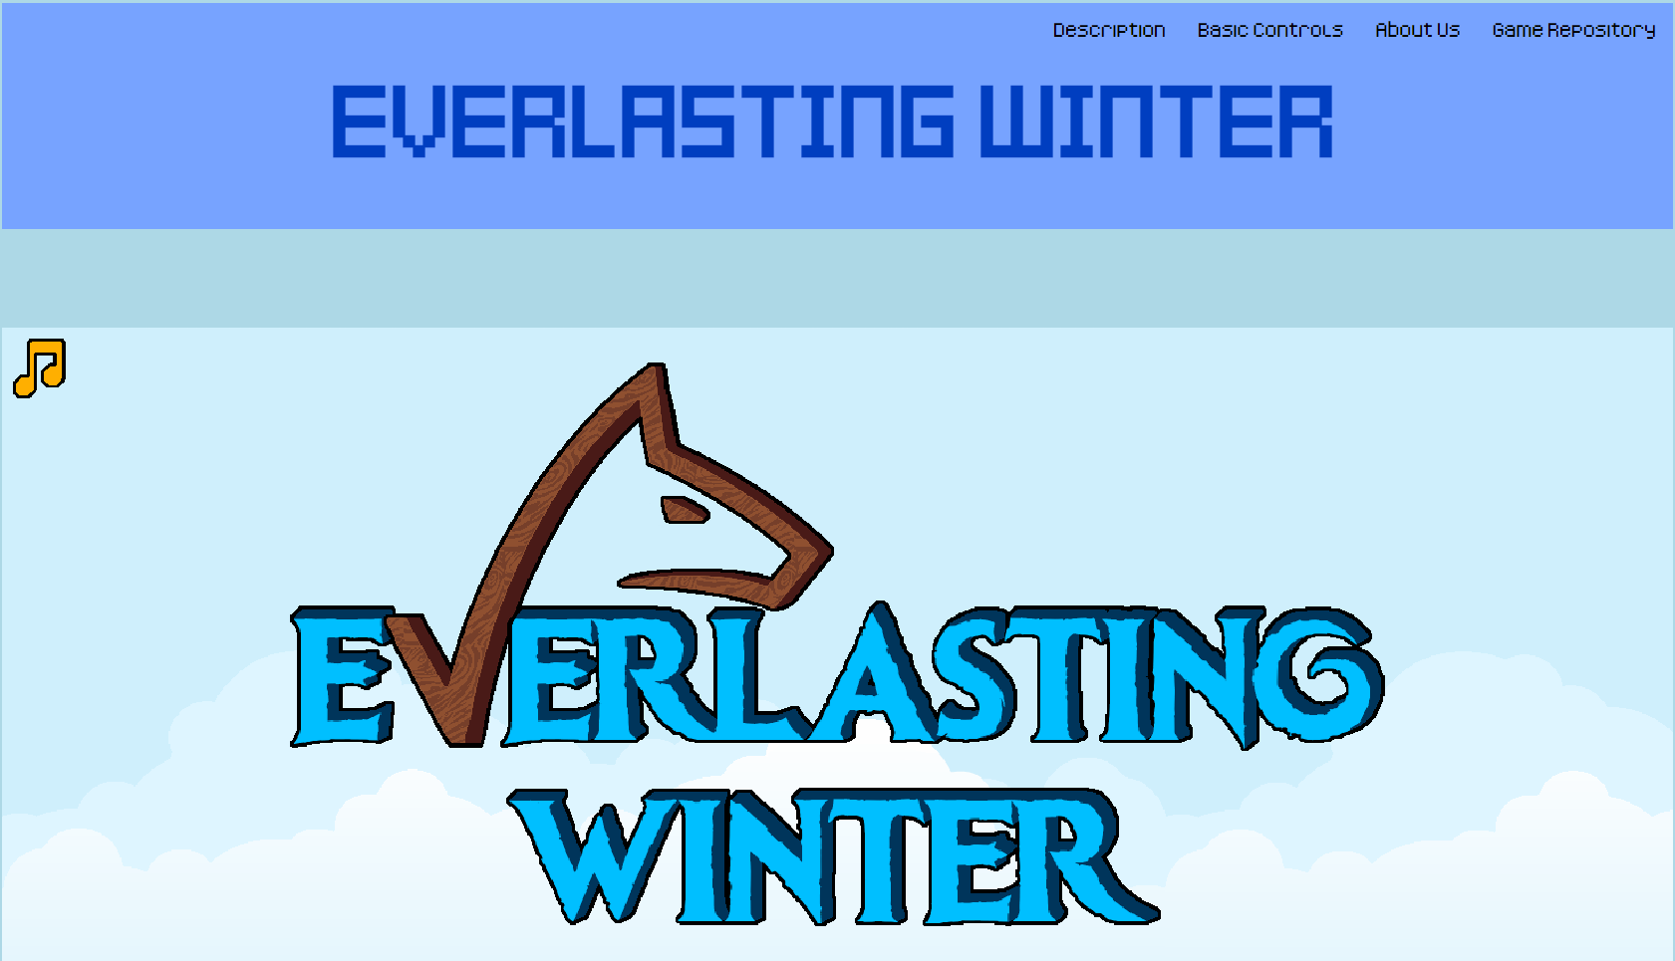
Comunicación
https://lomari4.github.io/DVI/

